Slide 1
FIGURE-OPTIMIZED PAPER BRIEF
Demystifying NCCL
按论文原图讲清协议、传输路径与 collective 算法细节
原图：Ring / Tree
原图：data path
原图：channel split
原图：benchmark
改动重点：复杂算法和路径用论文原图承载，旁边保留中文实现拆解；自绘部分只用于结构化摘要。
Source: Demystifying NCCL, arXiv 2507.04786
01

Slide 2
READING MAP
这版按论文结构，但在关键实现处直接使用原图
读法：先建立 stack，再看 protocol、transport、collective，最后看 benchmark 和建模价值。
1
NCCL overview
API、communicator、channel、logical topology
2
Protocol internals
Simple / LL / LL128 的同步与 payload 粒度
3
Transport layer
节点内 Fig.1；跨节点 Fig.2；IB QP/CTS/flush
4
Collective algorithms
Fig.4 Ring AllReduce；Fig.5 Tree AllReduce；primitive 表
5
Evidence
Fig.6 benchmark；ATLAHS 模拟启发
Source: Demystifying NCCL, arXiv 2507.04786
02

Slide 3
NCCL OVERVIEW
API 层很薄，真正复杂度在运行时选择
communicator 初始化建立 rank/channel/topology；collective 调用时再选择 algorithm、protocol 和 channel 数。
Communicator
Collectives
P2P + Group
Runtime tuning
ncclCommInitAll / InitRank
每个 GPU rank 一个 comm
Destroy / Abort 处理结束和异常
AllReduce / Broadcast / Reduce
AllGather / ReduceScatter
训练同步主路径
ncclSend / ncclRecv
GroupStart / GroupEnd 聚合 launch
降低 CPU 调度开销
基于 topology、message size、buffer resource
选择 algorithm/protocol pair
实现上，NCCL 是 GPU-centric：GPU kernel 负责规约与数据搬运；CPU proxy 管网络操作；NIC/NVLink/PCIe 执行传输。API 像 MPI，但内部路径完全围绕 GPU memory 和 topology 设计。
Source: Demystifying NCCL, arXiv 2507.04786
03

Slide 4
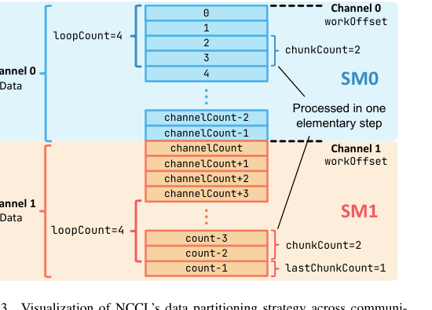
CHANNEL PARTITION
论文 Fig.3 更清楚地展示了 channel / loop / chunk 的关系
每个 channel 映射到 CUDA block/SM；数据按 workOffset 切片，再按 loopCount/chunkCount 进入 pipeline。
1. channel split
总 count 先切给多个 channel；每个 channel 只处理自己的连续 region。
2. loop iteration
如果 region 大于 channel buffer，就分多个 outer loop；每个 loop 处理 loopCount。
3. elementary step
每个 step 处理 chunkCount；slot 让通信、copy、reduce 阶段交叠。
关键权衡：channel 太少吃不满链路；太多会让 per-channel chunk 太小，NIC FIFO/QP/ECMP 效率下降。
Source: Demystifying NCCL, arXiv 2507.04786
04

Slide 5
CHANNEL BUFFER DEFAULTS
不同 protocol 的 channel buffer 和有效数据量不同
这些数字解释了为什么同样的 collective，在不同协议下 pipeline 行为会明显变化。
Protocol
Total channel buffer
Buffer capacity per slot
Effective data per slot
Simple
4 MiB
512 KiB
512 KiB
LL
256 KiB
32 KiB
16 KiB
LL128
~4800 KiB
600 KiB
562.5 KiB
Simple
LL
LL128
大 slot、大 chunk，减少同步频率，适合吞吐优先。
flag 占一半传输单元，有效数据少，但 latency 很低。
slot 大且有效载荷高，但要硬件支持 128B atomic write。
Source: Demystifying NCCL, arXiv 2507.04786
05

Slide 6
PROTOCOLS
Simple、LL、LL128 的差异来自同步机制和 payload 粒度
协议选择受 NCCL_PROTO、algorithm、topology、message size、GPU 架构和 buffer resource 共同约束。
Protocol
Goal
Sync
Payload unit
Bandwidth
Latency
Simple
High bandwidth
Memory fences
Data chunks
Near peak
~6µs/hop
LL
Low latency
Flag-based
4B data + 4B flag
25-50% peak
~1µs/hop
LL128
Latency + bandwidth
Flag-based
120B data + 8B flag
~95% peak
~2µs/hop
Simple 实现点
LL 实现点
LL128 实现点
receiver 等完整 chunk 可见；fence 对小消息昂贵，但大消息同步次数少。
用 8-byte atomic 写 data+flag；host buffer 便于 CPU poll，通常限制 GDRDMA。
120B data + 8B flag；NVLink 上好用，跨节点大消息可能被大量 sync 拖慢。
Source: Demystifying NCCL, arXiv 2507.04786
06

Slide 7
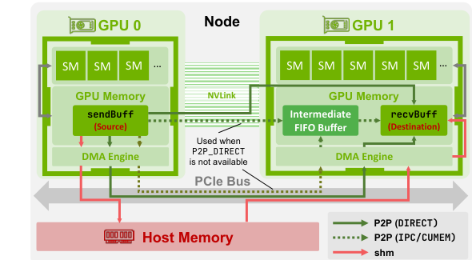
INTRA-NODE DATA PATH
节点内路径建议直接看论文 Fig.1：P2P_DIRECT / P2P / SHM 同时标出来了
NCCL 优先 GPUDirect P2P；P2P 不可用或跨 socket 太差时才走 host shared memory。
P2P_DIRECT
同一进程地址空间内启用；绕开 IPC handle 和 intermediate FIFO，directSend/directRecv 直接操作源/目标 buffer。
P2P IPC / CUMEM
跨进程仍可 GPU-to-GPU，但需要 IPC/CUMEM handle 和 FIFO buffer。
SHM fallback
P2P 不可用或跨 socket P2P 表现差时，走 host shared memory；多一次 PCIe/host staging。
Source: Demystifying NCCL, arXiv 2507.04786
07

Slide 8
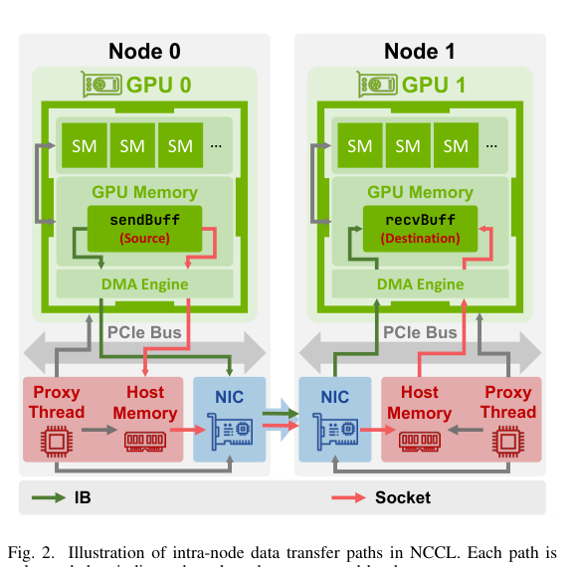
INTER-NODE DATA PATH
跨节点路径用论文 Fig.2：kernel / proxy / memory / NIC 一图讲清
Socket 与 IB 都有 rendezvous；IB/GDRDMA 的关键是 intermediate buffer 能否放在 GPU memory。
Socket transport
无 RDMA 时使用 net_socket.cc；GPU → pinned host buffer → socket → host buffer → GPU。
IB without GDRDMA
CPU proxy post RDMA，但 intermediate buffer 在 host memory；仍有 GPU/host staging。
IB with GDRDMA
NIC 注册并直接访问 GPU memory buffer，绕过 host staging；受 PCIe switch/topology 限制。
Source: Demystifying NCCL, arXiv 2507.04786
08

Slide 9
IB TRANSPORT DETAILS
这里自绘反而更清楚：论文文字里分散描述了 QP、CTS 和 flush
这些细节决定了 IB transport 的延迟、吞吐和正确性。
Per-peer multi-channel
Forward data QP
Reverse CTS QP
Flush QP
默认每个 remote GPU/NIC 有 2 个 logical channel；proxy 轮转 sendComm，提高 QP chunk 和 ECMP 多路径利用。
承载 bulk RDMA_WRITE；最后 RDMA_WRITE_WITH_IMM 发 completion，可配合 adaptive routing。
只承载 clear-to-send：remote buffer addr、rkey、tag。控制消息避免被大流量阻塞。
GDRDMA 接收后 loop-back RDMA_READ；不出主机但等待 PCIe write completion。
实现理解：IB transport 不是“NIC 直接发数据”这么简单；proxy thread、QP layout、immediate data、CTS 和 flush 共同保证可见性与性能。
Source: Demystifying NCCL, arXiv 2507.04786
09

Slide 10
COLLECTIVE SUPPORT
不是每个 collective 都能使用所有 algorithm/protocol 组合
论文从 NCCL 2.19 源码整理支持矩阵；Ring/Tree 是最通用、最适合讲实现的路径。
Algorithm
AllReduce
Broadcast
Reduce
ReduceScatter
AllGather
Ring
Simple/LL/LL128
Simple/LL/LL128
Simple/LL/LL128
Simple/LL/LL128
Simple/LL/LL128
Tree
Simple/LL/LL128
-
-
-
-
CollNet Direct
Simple only
-
-
-
-
CollNet Chain
Simple only
-
-
-
-
NVLS
Simple only
-
-
Simple only
Simple only
NVLS Tree
Simple only
-
-
-
-
后续重点讲 Ring 和 Tree：它们不依赖特定 SHARP/NVSwitch 硬件，最能代表 NCCL 一般 collective 执行模型。
Source: Demystifying NCCL, arXiv 2507.04786
10

Slide 11
DEVICE PRIMITIVES
NCCL collective 是由少数 GPU primitive 拼出来的
primitive 名字编码了操作顺序：recv、reduce、copy、send。
Primitive
Meaning in one loop step
send
把当前 chunk 发给下一个 peer
recv
从前一个 peer 接收 chunk，通常是最后一步
recvReduceSend
接收 partial chunk，与本地 buffer 做 element-wise reduction，再发出
recvCopySend
接收已完成 chunk，copy 到输出位置，再转发
recvReduceCopySend
接收、规约、copy 到输出，并继续 send；Tree root / Ring final reduce 常见
协议决定同步方式和 buffer 粒度，algorithm 决定 primitive 序列；channel/slot/loop 决定这些 primitive 如何并发执行。
Source: Demystifying NCCL, arXiv 2507.04786
11

Slide 12
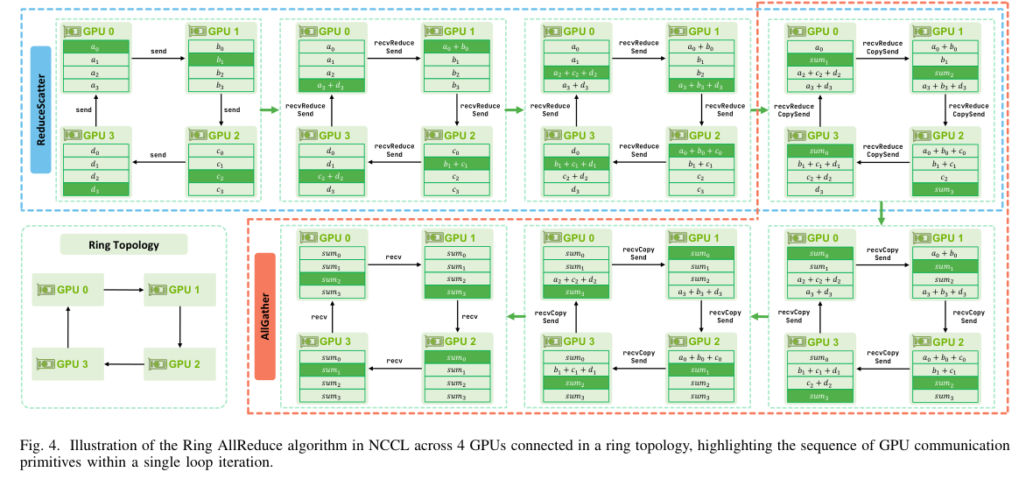
RING ALLREDUCE
Ring 算法直接用论文 Fig.4：ReduceScatter + AllGather 的每一步都画全了
这是原图比自绘更好的地方：它同时展示 topology、每步 primitive、partial sum 如何沿 ring 流动。
ReduceScatter half
AllGather half
Performance shape
step 0 send；1..k-2 recvReduceSend；k-1 recvReduceCopySend。
fully reduced segment 继续沿 ring 传播；recvCopySend，最后 recv。
偏带宽，适合大消息；step 数随 k 增加，小消息延迟不占优。
Source: Demystifying NCCL, arXiv 2507.04786
12

Slide 13
RING VARIANTS
AllGather 和 ReduceScatter 是 Ring AllReduce 的两个半边
训练系统常直接调用 ReduceScatter / AllGather，所以论文也单独列了它们的 step 表。
Ring AllGather
Ring ReduceScatter
目标：每个 GPU 收集所有 rank 的 data block。
Step 0：in-place send 或 copySend
Step 1..k-2：recvCopySend
Final：recv
结果：所有 GPU 得到完整 ordered copy
目标：先规约所有 GPU 的 block，再把不同 segment 分给各 GPU。
Step 0：send
Step 1..k-2：recvReduceSend
Final：recvReduceCopy
结果：每个 GPU 得到一个 fully reduced segment
实现粒度：NCCL 不是直接移动“整个 tensor”，而是在 channel / loop / chunk / slot 层级反复执行这些 primitive。理解这一点才能解释 pipeline、overlap 和模拟器建模。
Source: Demystifying NCCL, arXiv 2507.04786
13

Slide 14
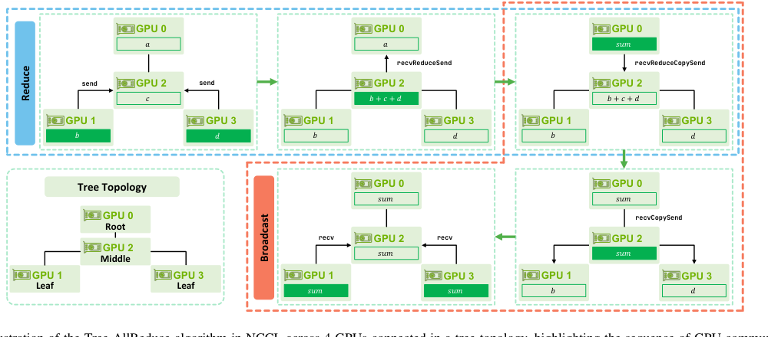
TREE ALLREDUCE
Tree 算法也直接用论文 Fig.5：Reduce 阶段与 Broadcast 阶段的依赖更直观
Tree 改变依赖深度，通常更适合小消息；NCCL 还可能把 SM 分成两组并发执行 reduce/broadcast。
Root
Middle
Leaf
recvReduceCopySend：聚合最终 sum，并开始向下广播。
recvReduceSend 后接 recvCopySend，先向上规约再向下转发。
send then recv：先贡献本地 data，再接收最终结果。
Source: Demystifying NCCL, arXiv 2507.04786
14

Slide 15
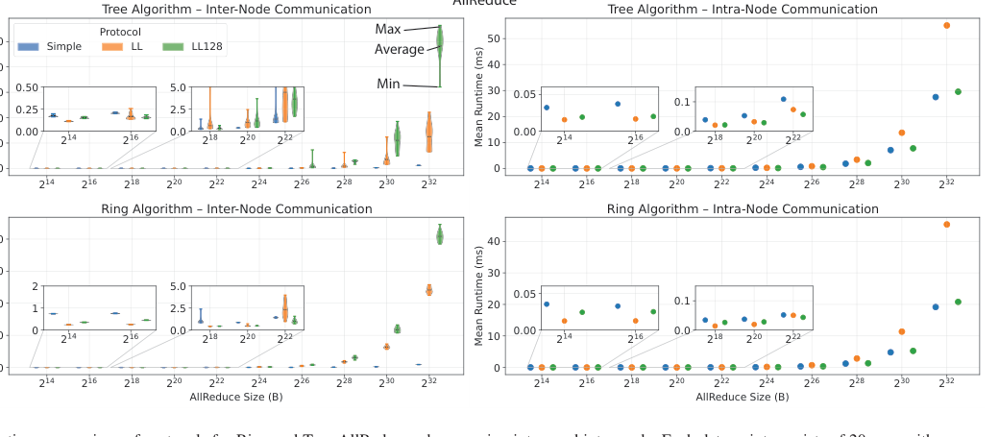
BENCHMARK FIGURE
保留论文 Fig.6：一页看清协议与拓扑的 benchmark 结论
这张图的关键不是精确读每个点，而是看趋势如何对应前面的机制。
Inter-node small
Inter-node large
Intra-node NVLink
Algorithm
LL/LL128 延迟低，小消息占优。
Simple 同步事件少，大消息占优。
LL128 表现稳定，能利用 NVLink。
Ring 大消息；Tree 小消息。
Source: Demystifying NCCL, arXiv 2507.04786
15

Slide 16
ATLAHS AND OPTIMIZATION
论文最后的实用价值：把 NCCL 黑盒变成可建模的 schedule
ATLAHS 能低误差模拟 NCCL 通信，靠的是 channel、primitive、pipeline、protocol 级别分解。
Trace
Decompose
Schedule
Simulate / optimize
collective call、rank、message size、topology
channel / loop / chunk / slot
primitive sequence
GOAL schedule
保留依赖、并发、overlap
定位瓶颈：protocol、transport、QP、Ring/Tree
排查 NCCL 性能时，先定位层级：消息大小？是否跨节点？GDRDMA 是否生效？channel 是否合适？Ring/Tree 的依赖形状是否匹配？
Source: Demystifying NCCL, arXiv 2507.04786
16

